Slide 1
Техпром
Группа компаний

Slide 2
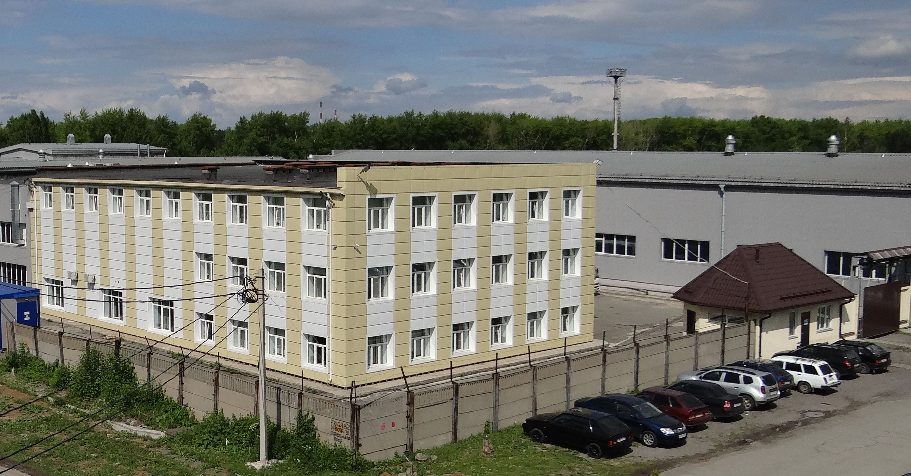
О КОМПАНИИ
Группа компаний ТЕХПРОМ работает на рынке электро-гидравлического оборудования с 2005 года. За более чем 10-ти летний период работы был освоен полный технологический цикл производства от расчетов и проектирования, до выпуска серийной продукции.

Slide 3
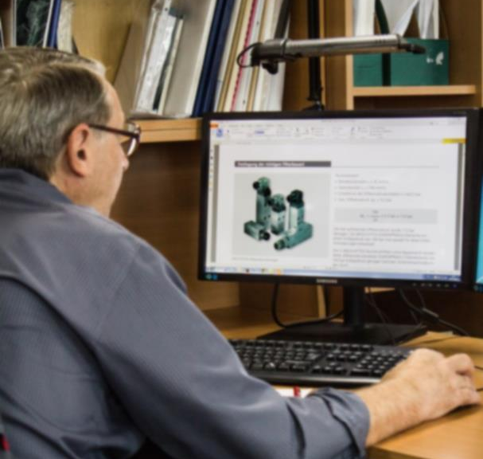
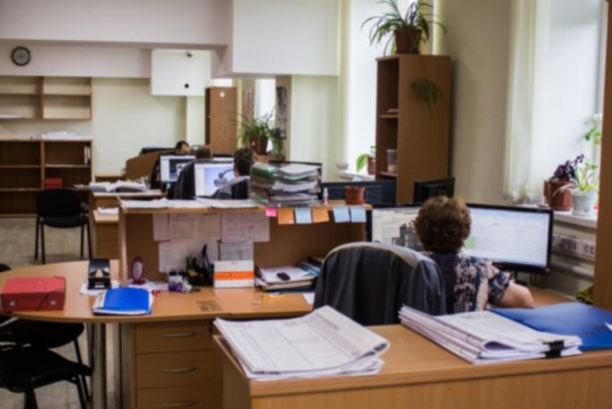
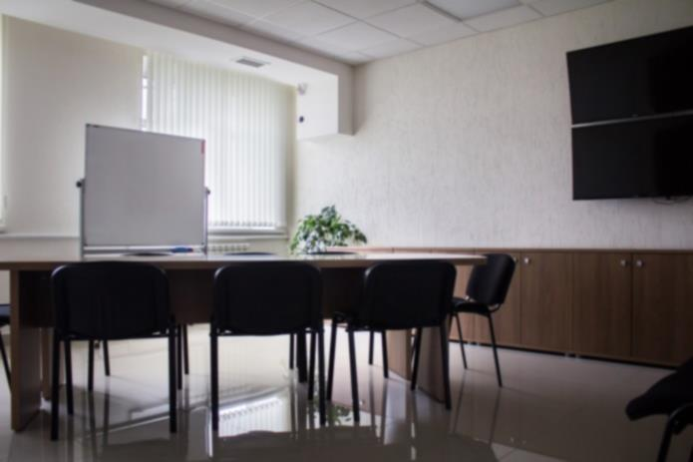
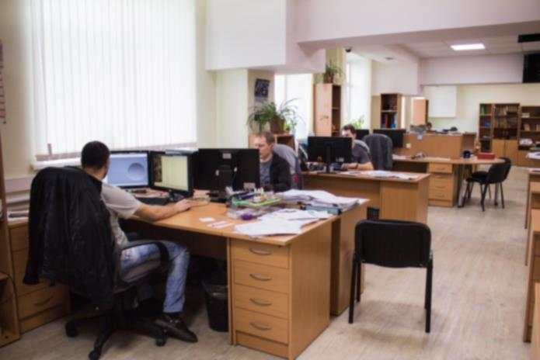
О КОМПАНИИ
Это стало возможным благодаря соб-ственным конструкторскому и технологичес-кому бюро общей численностью более 60 человек, двум производственным площад-кам, расположенным в г. Нижний Тагил и в г. Челябинск с общей численностью более 180 специалистов.

Slide 4
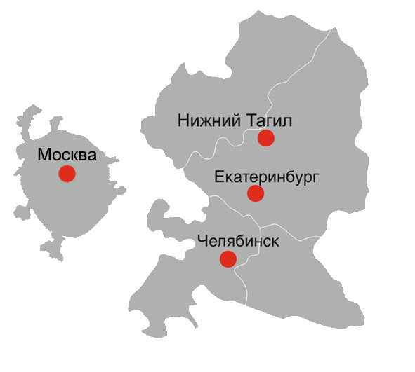
О КОМПАНИИ
Управление и проектирование
121205, г. Москва, Инновационный центр Сколково, ул. Большой бульвар, д. 42, корп.1
Управление и проектирование
620142, г.Екатеринбург, ул. Цвиллинга, д.7/Щ-276
Производство и проектирование
622031, г.Нижний Тагил, ул. Героев Труда, 7
Производство и проектирование
454075, г. Челябинск, ул. Линейная, 69

Slide 5
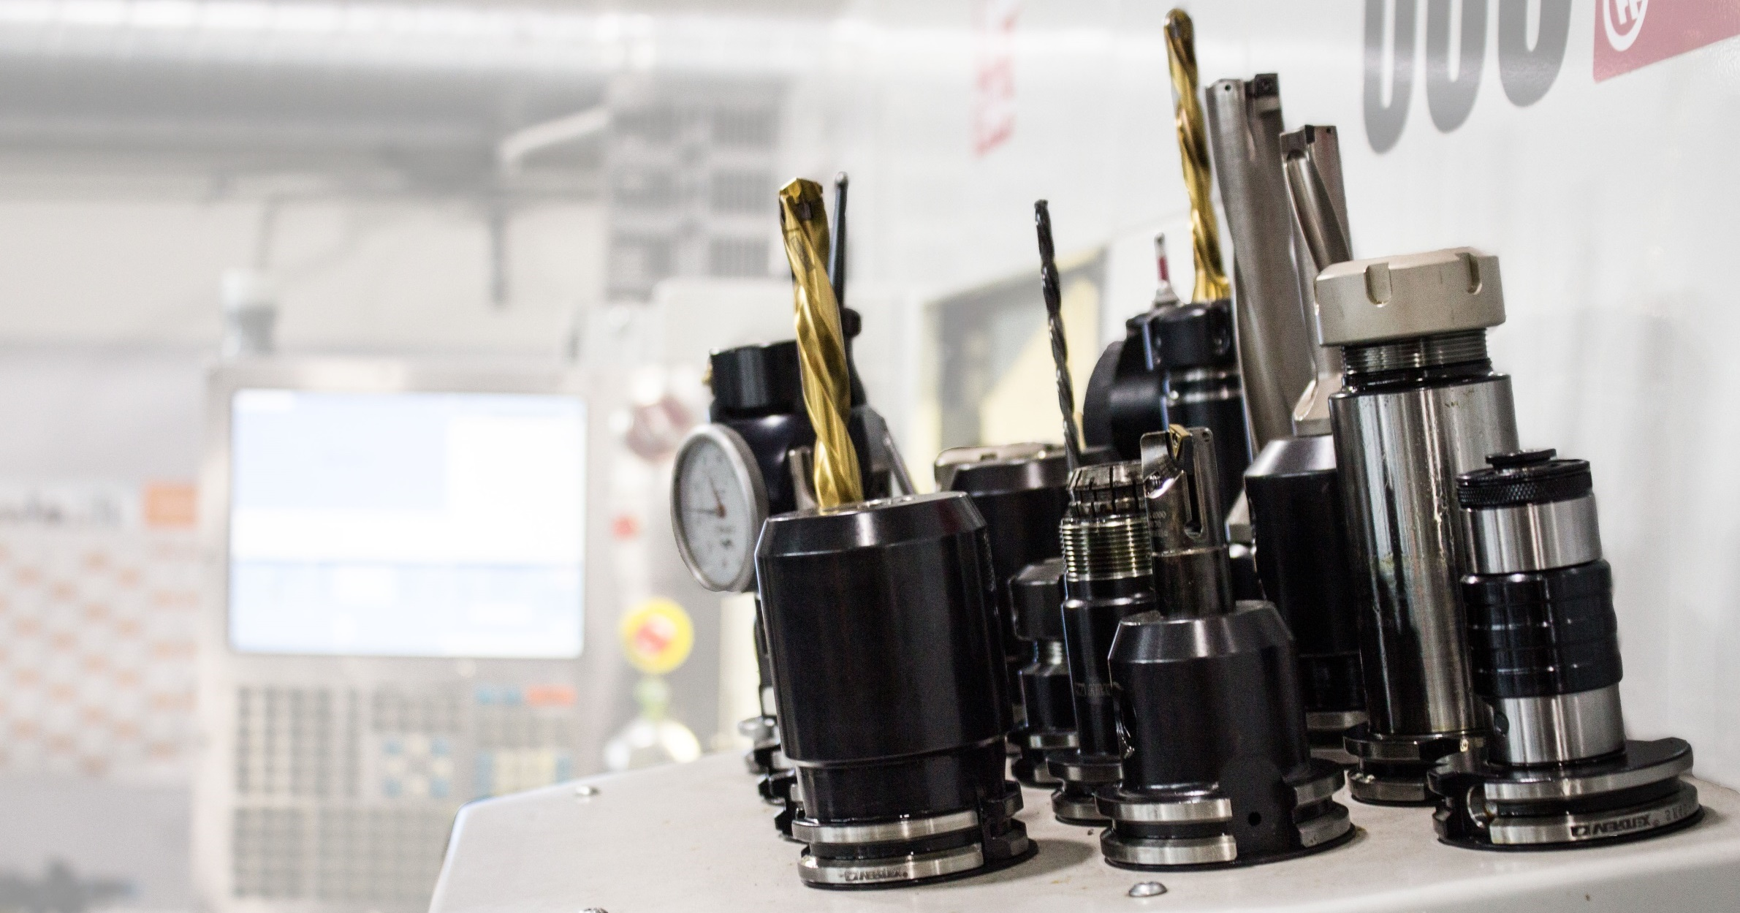
ПРОИЗВОДСТВО
Подразделение г. Нижний Тагил
S = 15000 м²
Заготовка
Механическая обработка
Термообработка
Сварка
Подготовка и покраска
Сборка
Стендовое оборудование и испытания готовой продукции
Подразделение г. Челябинск
S = 960 м²
Изготовление электрического
оборудования и
автоматизированных систем
управления (АСУ)

Slide 6
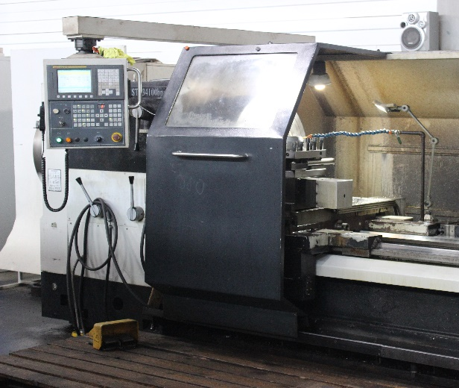
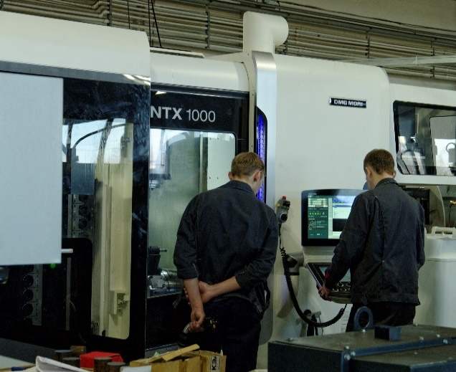
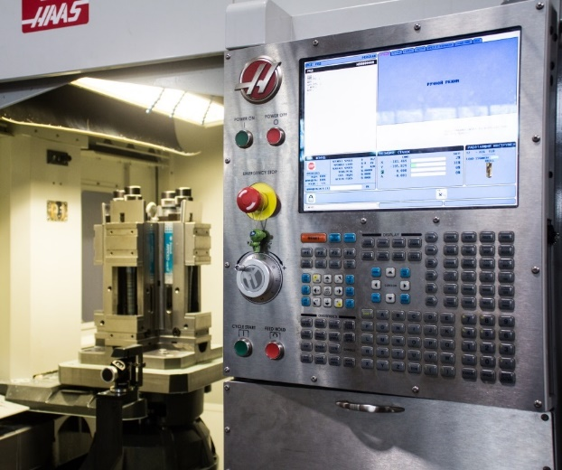
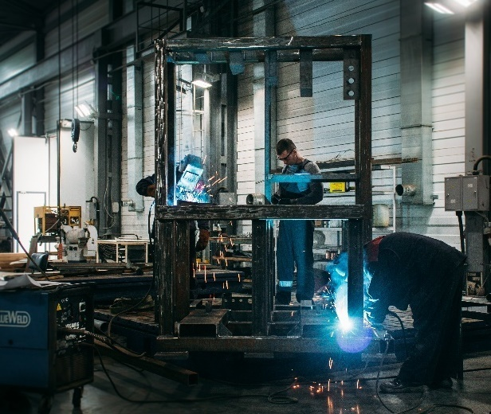
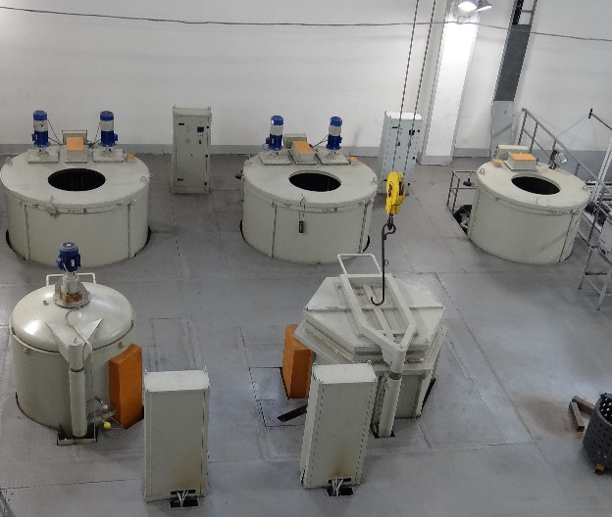
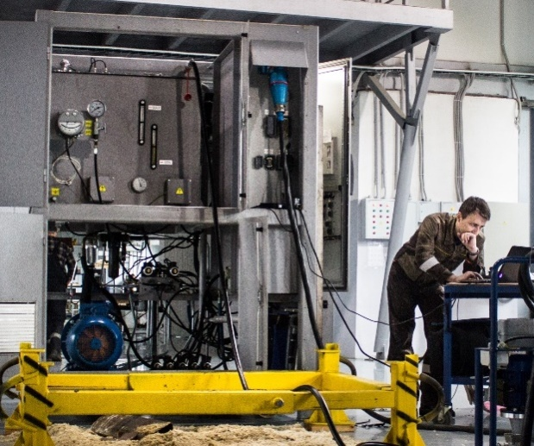
ПРОИЗВОДСТВО
Механическая обработка на современном оборудовании
Сварка
Термообработка
Сборка

Slide 7
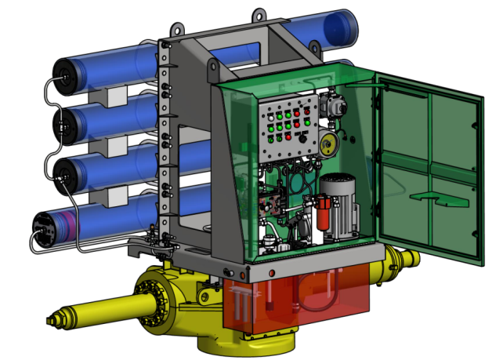
ОБОРУДОВАНИЕ ДЛЯ МАГИСТРАЛЬНЫХ ГАЗОПРОВОДОВ
Электрогидравлические приводы
для шаровых кранов
Одним из продуктов нашей компании являются приводы электрогидравлические для шаровых кранов DN300-1400 PN до 16,0 МПа. Приводы успешно прошли натурные испытания на полигоне «Саратоворгдиагностика» филиала ОАО «Оргэнергогаз» и на данный момент проходят процедуру оформления докумен-тов по включению в Реестр ПАО «Газпром»

Slide 8
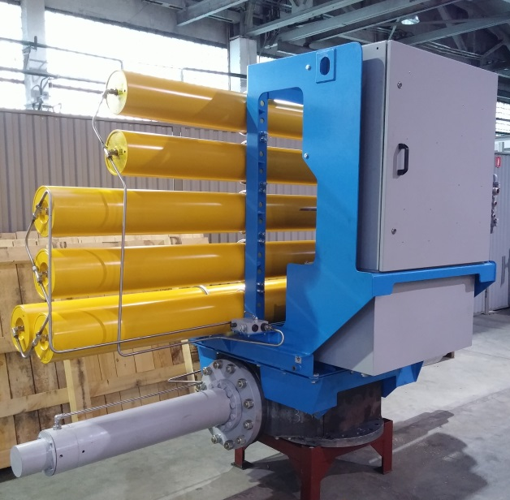
ЭЛЕКТРОГИДРАВЛИЧЕСКИЕ ПРИВОДЫ (ЭГП)
Преимущества ЭГП нашего производства
Возможность срабатывания при отсутствии электроснабжения
Низкая потребляемая электрическая мощность и низкие пусковые токи
Отсутствие подогревов при температуре эксплуатации от -60 до +55 °С.
Повышенная надежность и отказоустойчивость.
Высокая ремонтопригодность
Различные комплектации под требования заказчика.
Возможность реализации нормально – открытых и нормально-закрытых приводов.
Отечественные комплектующие.

Slide 9
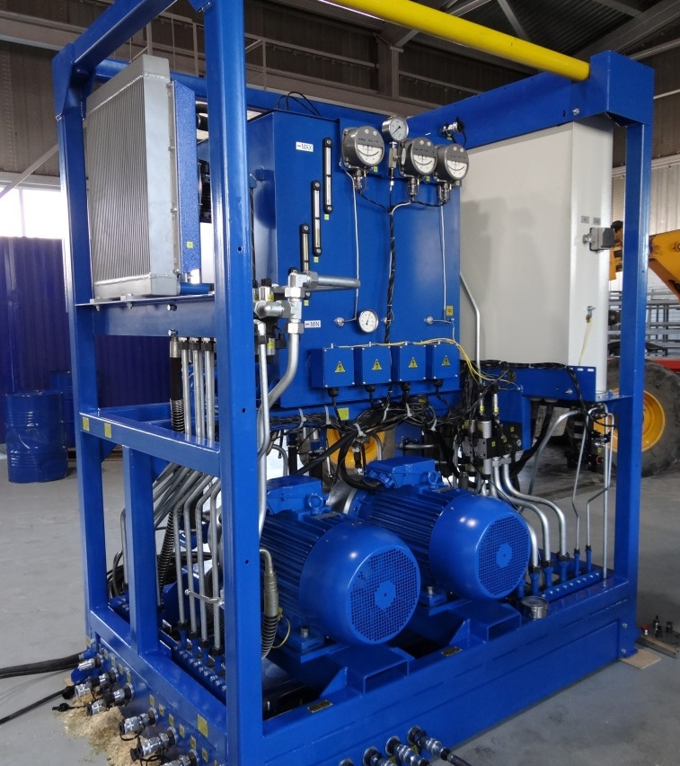
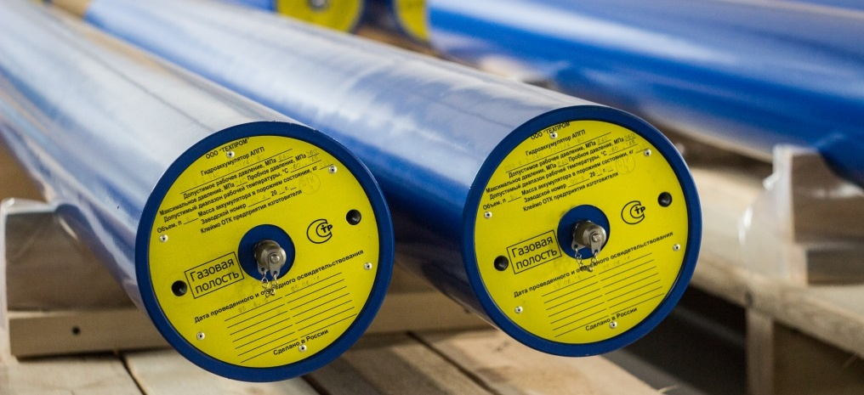
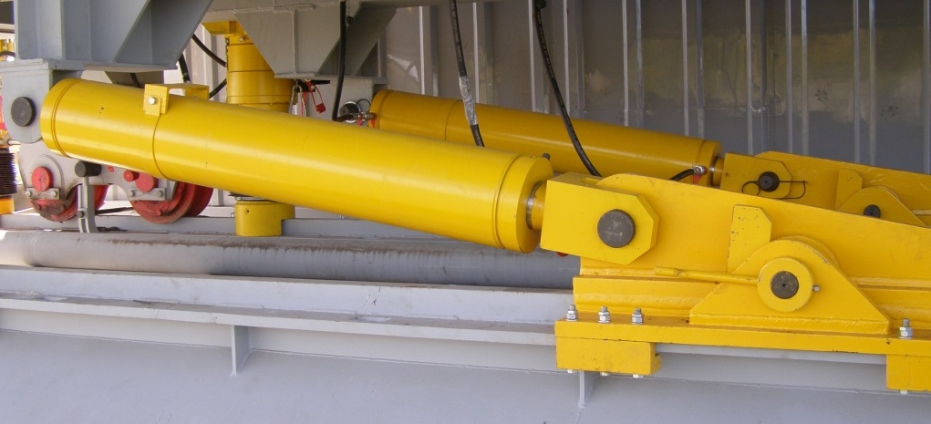
УЗЛЫ ГИДРОСИСТЕМЫ ДЛЯ СТАЦИОНАРНЫХ И МОБИЛЬНЫХ
БУРОВЫХ УСТАНОВОК
Гидравлическая станция привода
Пневмогидравлические аккумуляторы
Гидроцилиндры перемещения буровой

Slide 10
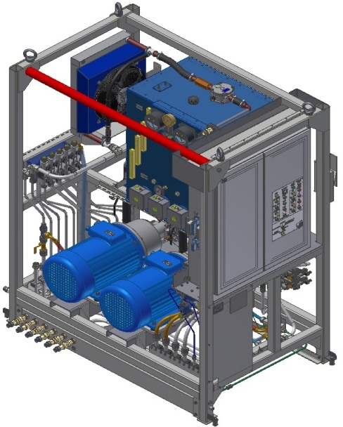
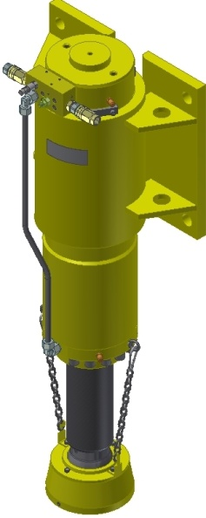
УЗЛЫ ГИДРОСИСТЕМЫ ДЛЯ СТАЦИОНАРНЫХ И МОБИЛЬНЫХ
БУРОВЫХ УСТАНОВОК
Агрегаты гидравлические и станции гидропривода предназначены для управления гидравлическими исполнительными механизмами оборудования различного технологического назначения.
Гидропривод системы верхнего привода, гидроцилиндры системы верхнего привода.
Гидравлические исполнительные механизмы: домкраты, гидроцилинд-ры, гидроцилиндры телескопические. Предназначены для приведения в движение элементов буровых установок.
Данное оборудование успешно применяется на буровых установках производства ООО «Уралмаш НГО Холдинг».

Slide 11
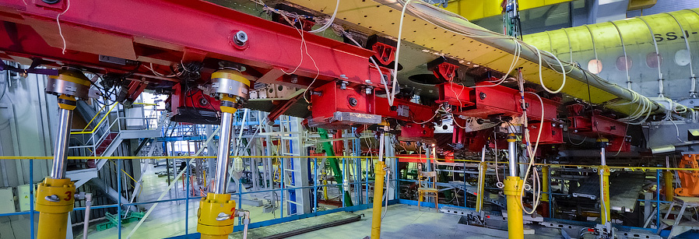
ЭЛЕКТРОГИДРАВЛИЧЕСКИЕ СЕРВОПРИВОДЫ
Многофункциональные электрогидравлические сервоприводы.
Предназначены для применения в системах нагружения при проведении натурных статических, повторно-статических и ресурсных испытаний

Slide 12
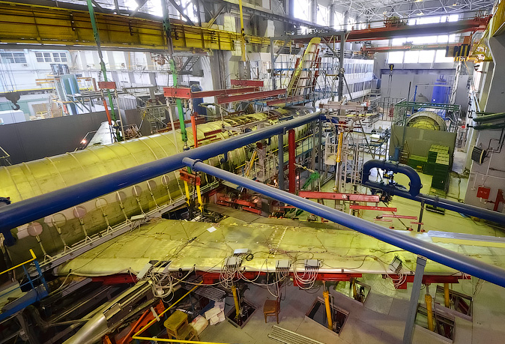
СИСТЕМЫ НАГРУЖЕНИЯ ДЛЯ ИСПЫТАТЕЛЬНЫХ СТЕНДОВ
Некоторые реализованные проекты
Стенд ресурсных испытаний «изделия 45» ФГУП «СибНИА им. С.А. Чаплыгина»
Стенд ресурсных испытаний самолета Sukhoi Superjet 100
ФГУП «СибНИА им. С.А. Чаплыгина»
Стенд для ресурсных испытаний планера самолета Ил-476.
ФГУП «ЦАГИ им. Н.Е. Жуковского»
Различные элементы фюзеляжа и планер самолета МС-21.
ФГУП «ЦАГИ им. Н.Е. Жуковского»
Стенд испытания фюзеляжа самолета Sukhoi Superjet 100LR.
ФГУП «ЦАГИ им. Н.Е. Жуковского»

Slide 13
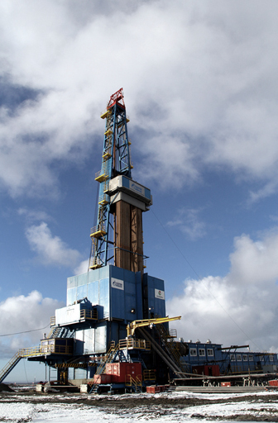
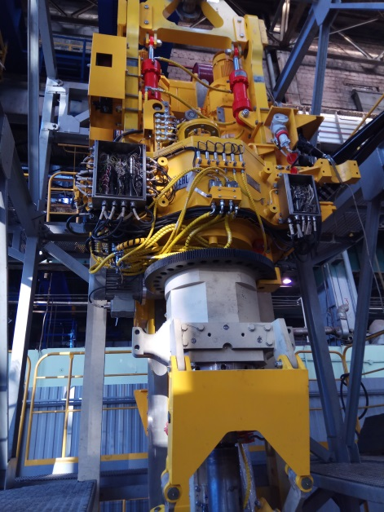
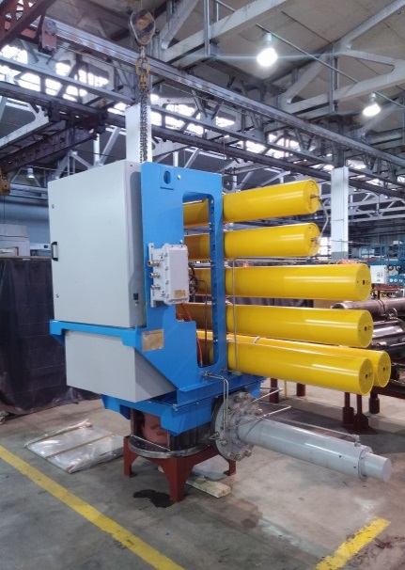
ПРИМЕНЕНИЕ
Группа компаний ТЕХПРОМ так же работает на рынке бурового, нефтегазового и другого электрогидравлического оборудования
Некоторые реализованные проекты
Узлы гидросистемы для нефтегазового комплекса
Гидравлическое оборудование для систем верхнего привода буровых установок
Электрогидравли-ческие приводы (ЭГП) для шаровых кранов DN300-1400
Гидроприводы механизации шлюзов

Slide 14
Группа компаний ТЕХПРОМ
www.techprom.net
+7 (343) 220 82 96
220 83 98

